Slide 1


Investigar sobre la enseñanza directa para poder entender en que consiste su aplicación en las aulas, su relación y sus diferentes divisiones.
Luis Araya Rodríguez
Allan Corrales Rodríguez
Joselyn Montero Jiménez
Mauricio Arburola Salazar
Stephen Martínez Hernández
Kenneth Calderón Hernández

Slide 2

Objetivos
Conocer en que consiste la enseñanza en grupos como vínculos positivos de cooperación en beneficio de un objetivo común de aprendizaje.
Estudiar la enseñanza expositiva como esa clase magistral donde el locutor no solo es maestro sino también el alumno, como factores afectivos teóricos y técnicas se muestran como ejes de desarrollo de la misma.
Analizar la enseñanza interrogativa como ese dialogo de preguntas y respuesta, como base de una didáctica de aprendizaje.

Slide 3
El término didáctica –--- verbo griego didaskoo : enseñar, instruir, informar, aprender por sí mismo, hacer aprender, hacer instruir o hacerse instruir.
El término didáskalos –--- maestro, instructor, preceptor.
Didáctica y el maestro forman parte esencial de un proceso que se remota a tiempos antiguos: el procesos de enseñanza y aprendizaje (Calderón, 2002).

Slide 4


Slide 5
Enseñanza Directa
El modelo de enseñanza directa es una estrategia centrada en el docente. Utiliza la explicación y la modelización, enseña conceptos y habilidades combinando la práctica y la retroalimentación.

Slide 6
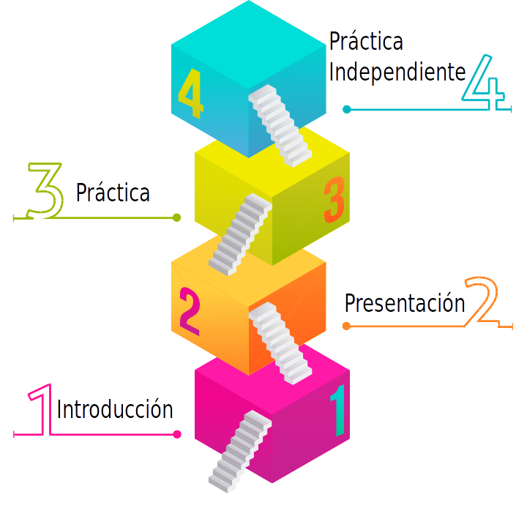

Slide 7
Estructura Social del Modelo
El modelo de enseñanza directa está centrado en el docente, lo que quiere decir que el docente desempeña un rol primordial en la estructuración del contenido, en la explicación del mismo y en el uso de ejemplos para incrementar la comprensión por parte de los alumnos.

Slide 8


Preguntas, los ejemplos, la práctica y la retroalimentación
Pasivo

Slide 9
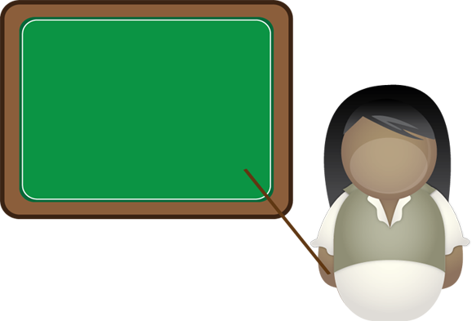
Planificar clases según
el modelo de
enseñanza directa

Slide 10

Especificar Metas

Slide 11

Conceptos

Slide 12


Slide 13
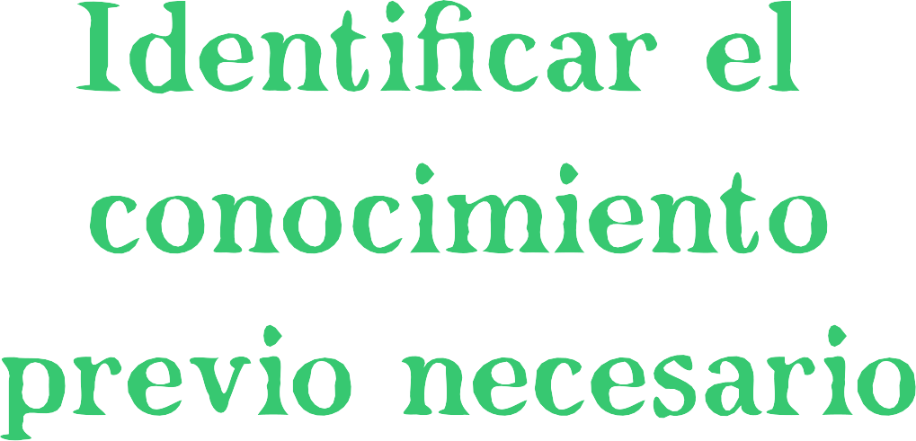

Slide 14
Conocimiento Previo
El conocimiento previo provee "anzuelos" para el nuevo aprendizaje. Para planificar las clases de enseñanza directa, es necesario que los docentes prevean cómo será presentado el concepto o la habilidad y cómo se conectará esto con lo que los alumnos ya saben.

Slide 15
Seleccionar los ejemplos y problemas
Una de las virtudes más importantes del modelo es que brinda a los alumnos oportunidades para practicar.
Cuando aprenden un concepto, los estudiantes pueden relacionar la definición con ejemplos reales y pueden categorizarlos por sí mismos.
En la enseñanza de una habilidad los problemas seleccionados ayudan a los estudiantes acomprender los procedimientos y les dan la oportunidad de practicar la nueva habilidad.

Slide 16
Implementar clases según el modelo de enseñanza directa
Este método se puede utilizar para contenidos programáticos teóricos y prácticos de varias materias en la cual el docente tiene que buscar las estrategias que le permitan desarrollar los mismos, de forma eficiente y eficaz de manera interactiva, innovadora y práctica dándoles la oportunidad a los estudiantes de ejercer lo aprendido.

Slide 17

Enseñanza en Grupos

Slide 18
Enseñanza en Grupos
• Exposición didáctica
• Preguntas a los grupos
• Simposio, mesa redonda o panel
• Entrevista o consulta pública
• Tutoría pública
• Tablón de anuncio
• Exposiciones

Slide 19


Slide 20
Enseñanza Expositiva
Como ventajas, una buena explicación sobre un tema aclara y favorece en el alumno la escucha activa. Siempre es conveniente exponer sintéticamente y en forma previa el tema a abordar, aunque luego se utilicen otras estrategias.
Es más rápida que otras técnicas que demandan más tiempo en que el alumno descubra o interprete por su cuenta el conocimiento a adquirir, con el docente como guía.

Slide 21

Enseñanza Interrogativa

Slide 22
Enseñanza Interrogativa
El formador se comunicará con el alumno mediante preguntas que están preparadas con anterioridad o que se improvisan sobre la marcha en función de los cauces por los que transcurra la conversación.

Slide 23
Ventajas
• Favorece la autoevaluación del alumno.
• Fomenta la interacción del grupo.
• Estimula el pensamiento reflexivo y creativo.
• Propicia la curiosidad intelectual y la búsqueda de alternativas.
• Es económico, no requiere recursos materiales para su aplicación.
• Es de fácil aplicación en contextos a distancia.

Slide 24
Limitaciones
• Requiere dominio en el arte de hacer preguntas.
• Es difícil de aplicar en grupos muy numerosos más de treinta).
• Riesgo de no tocar determinados temas
• El éxito depende en gran parte de las cualidades del docente.

